Slide 1
貨物5方面作戦
~通勤時間帯の混雑差を利用した新しい物流~

Slide 2
概要
首都圏の通勤路線では、 時間帯・進行方向によって列車の混雑度に大きな差が存在する。
本企画はこの構造に着目し、
平日朝：空いている下り列車
夕方以降：空いている上り列車
の余剰輸送力を活用して、 駅向け物資および小口貨物を鉄道で輸送する仕組みを構築するものである。

Slide 3
運用イメージ
通勤ピークとは逆方向の列車において 10両編成中1,2両（または一部区画）を業務用途として活用
荷物は業務員同乗・専用区画で管理し、安全性を確保
終点到着後は通常の旅客車両として運用を復帰
これにより
旅客輸送への影響を最小限に抑えつつ
既存インフラのみで
定時性の高い都市内物流を実現する。

Slide 4
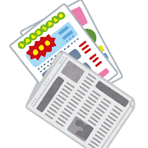
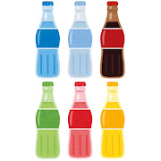
朝

Slide 5

夕・夜

Slide 6
平日朝 →上り
全車両旅客営業
平日朝 下り←
貨物用閉鎖
※ 旅客輸送を優先し、余剰時間帯・余剰方向のみを対象とする
Notes:
終点につくと車掌がアナウンスし、乗降担当者がその車両に「貨物専用」と書かれた紙が貼ってあるコーンを並べる。 コーンは朝は都心から郊外へ移動し、夕・夜に戻ってくる。

